Slide 1


Slide 2
Sistema de Monitoramento e Emissão de Alertas para Operadores de Usinas Nucleares
Verificação e monitoramento do níveis operacionais dos reatores nucleares.
Notificações para os operários.
Integração entre a monitoramento e verificação de EPI

Slide 3
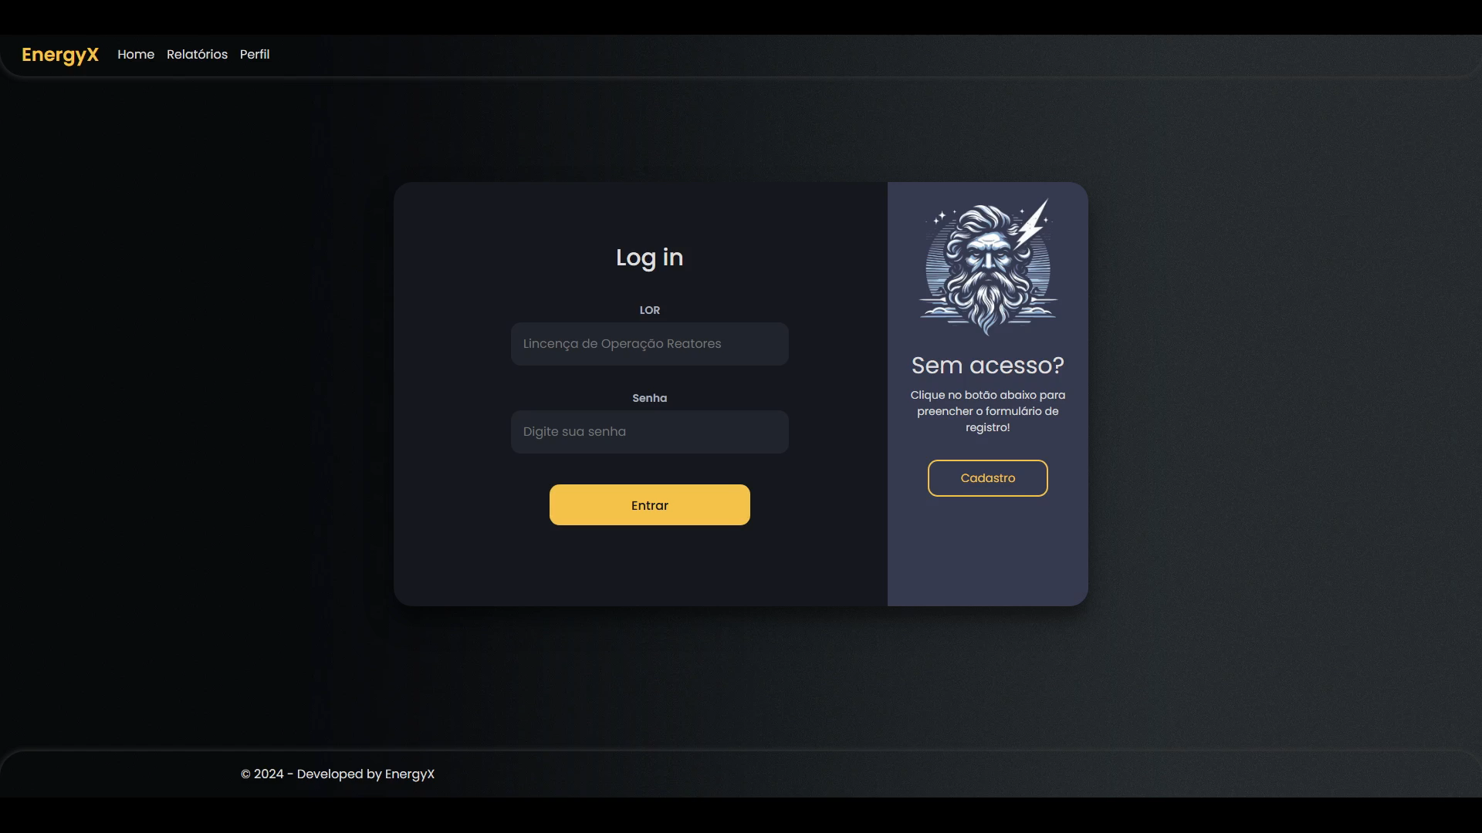

Slide 4
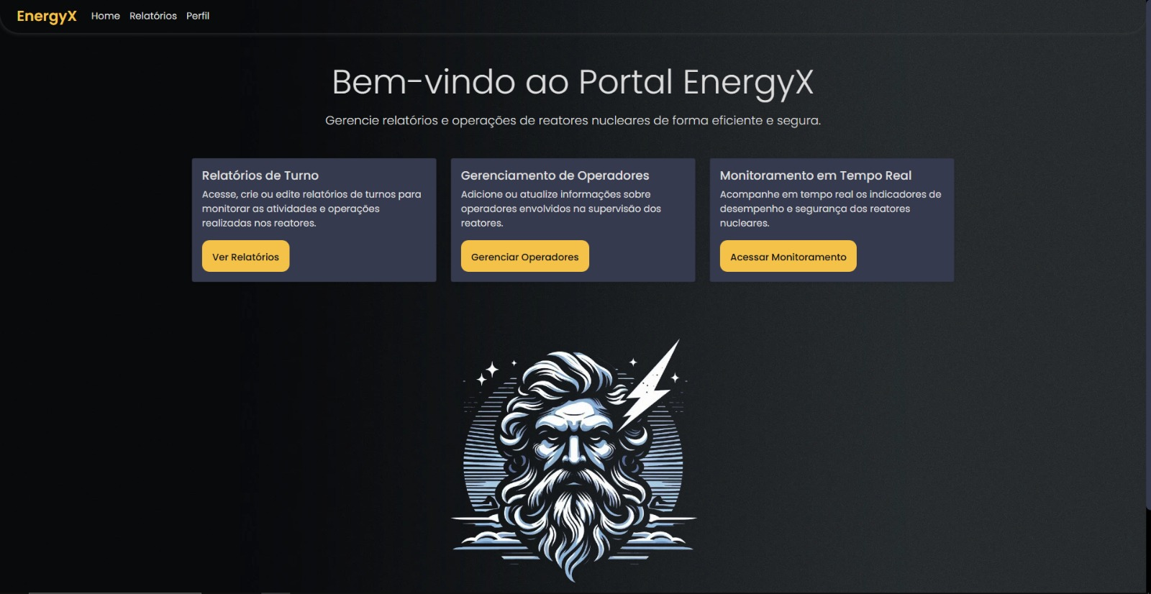

Slide 5
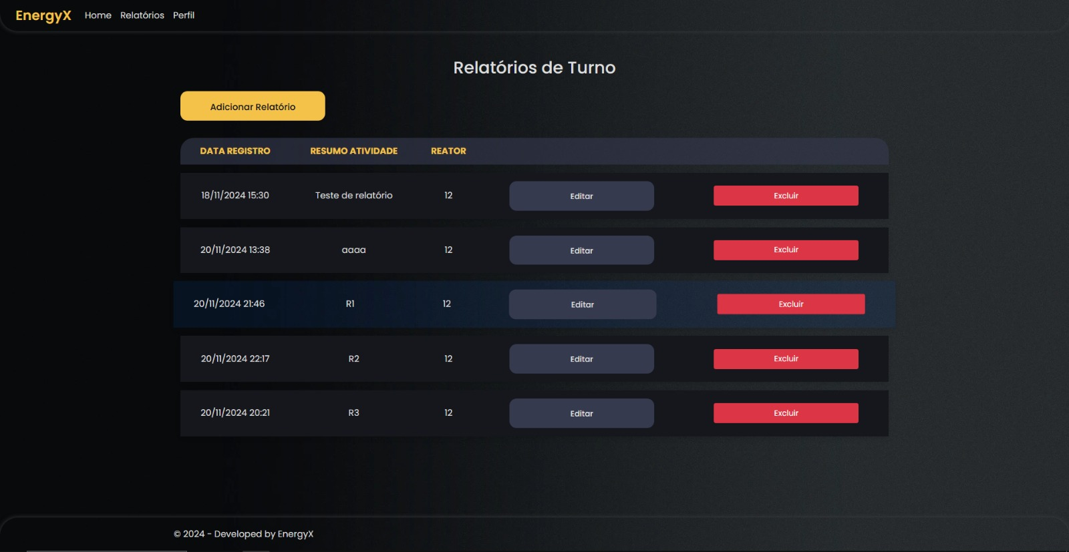

Slide 6

Sistema Inteligente de Verificação de EPIs
Verificação automatizada via câmera
Registro automático de conformidade
Integração com controle de acesso
Detecção em tempo real

Slide 7


Como Funciona
Captura de imagem via câmera do smartphone
Processamento por IA treinada
Detecção de EPIs obrigatórios:
Máscara de proteção
Macacão de segurança
Validação automática
Liberação/bloqueio de acesso

